Slide 1
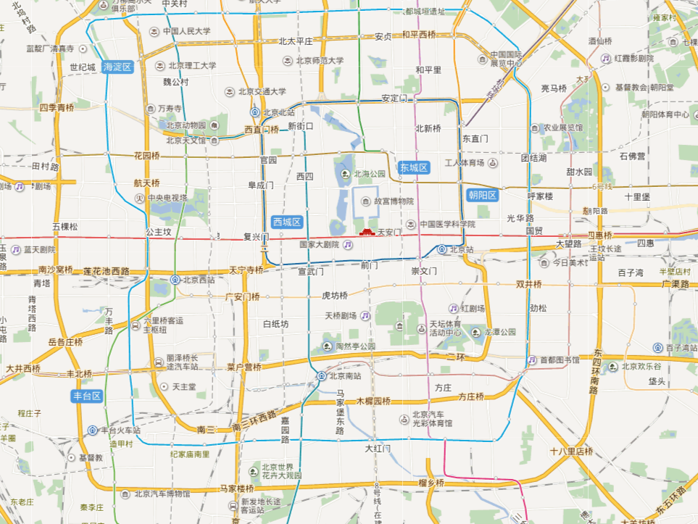
文本文本文本
序号 | 表头 | 表头 | 表头
1 | A | B | C
2 | 甲 | 乙 | 丙
3 | 测试 | 测试 | 测试

